Slide 1
Censo en Alojamientos Temporales Calle
Abril 2024

Slide 2
Introducción
En esta presentación mostraremos los principales elementos del Censo de Población y Vivienda 2024 en Viviendas Colectivas, categoría 8.
Es decir, Alojamientos Temporales para Personas en Situación de Calle.

Slide 3
Contenidos
01.
¿Qué son las Viviendas Colectivas?
02.
¿Cómo se ejecuta el Censo 2024 en Viviendas Colectivas?

Slide 4
01.
Viviendas Colectivas

Slide 5
¿Qué son las viviendas colectivas?
Como vimos, es “aquella que ha sido construida y destinada a alojamiento de grupos de personas, que por diversas razones hacen vida en común”.
Hostal
Deben ser censados todos sus residentes habituales y aquellos que no serán censados en otra vivienda.

Slide 6
Dentro de las Viviendas Colectivas se encuentran las Residencias Temporales para personas en situación de calle
Albergues | Alojamiento diario. Todos son con financiamiento público. Abierto sólo en temporada de invierno.
Hospederías | Alojamiento diario. Públicos y Privados (existen hospederías comerciales). Abierto todo el año.
Residencias | Alojamiento temporal. Públicos y Privados (fundaciones). Residentes tienen rutina laboral y postulan al programa.
Casas | Residencia temporal. Públicos y Privados (fundaciones). Grupos pequeños de residentes con rutina laboral.

Slide 7
¿Cuál es el rol de la persona encargada de la Vivienda Colectiva?
La persona encargada de la vivienda colectiva será la responsable de que se apliquen los cuestionarios censales a todas las personas que habitan la residencia.
El encargado de la vivienda colectiva puede realizar todas las entrevistas, o recibir apoyo de otra persona asociada al trabajo en esta vivienda colectiva.

Slide 8
¿Cuál es el rol de Censista Calle?
Eventualmente se requerirá del apoyo de censistas en los alojamientos temporales para levantar las entrevistas.
En el alojamiento temporal es la o el encargado de la vivienda colectiva quien coordina y dirige la aplicación del Censo, por lo tanto, le debes reportar la realización y finalización de las distintas entrevistas que te asigne.

Slide 9
02.
Censo en Viviendas Colectivas

Slide 10
¿Cómo se censarán las Viviendas Colectivas?
En la misma línea de incorporación de tecnología, las viviendas colectivas serán censadas a través de una Plataforma Web llamada:
Censo en Línea.

Slide 11
¿Cómo debes censar en el alojamiento temporal?
El apoyo de censistas en los alojamientos temporales será coordinado a través de las y los coordinadores de grupo calle y deberás ocupar tu DMC, conectada a internet, para entrevistar a través de la plataforma de Censo en Línea, con el código que te entregará la o el encargado de la vivienda colectiva respectivo.​

Slide 12
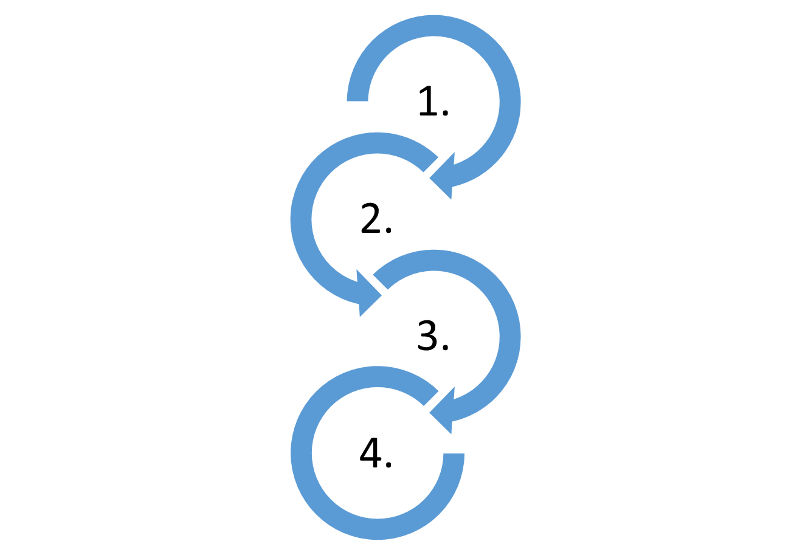
¿Cómo se realiza el ingreso a la Plataforma?
Operador telefónico se comunica con encargado de Vivienda Colectiva.
Confirmación de datos y correo electrónico.
Envío de códigos para esa Vivienda Colectiva a correo electrónico de Encargado de vivienda colectiva.
Cada persona que vaya a completar cuestionarios ingresa a página web indicada, con código por vivienda colectiva recibido por correo electrónico.

Slide 13
Dentro de la Plataforma:
El orden de las preguntas del cuestionario es automático.
De acuerdo con lo que se vaya respondiendo, se aplicarán las preguntas que corresponden a cada persona (mayor o menor de 5 años, hombre o mujer, etc.). Los filtros se aplican automáticamente. ​
​
La plataforma no detecta incoherencias, por lo que hay que tener cuidado al ingresar la información.

Slide 14
Para la aplicación del Censo, tener presente:
Una vez recibido el código, el plazo de recolección es durante el mismo día del levantamiento según el territorio calle asociado. El apoyo requerido dependerá de la cantidad de personas a censar.
La información que se registra es declarativa: lo que indique cada persona censada.
MARZO

Slide 15
Recuerda...
Censar a todas las personas, puedan o no ser entrevistadas
Emitir tu boleta e informe en la fecha requerida

Slide 16
¿Alguna pregunta o comentario?

Slide 18
¡Muchas gracias!

